Slide 1
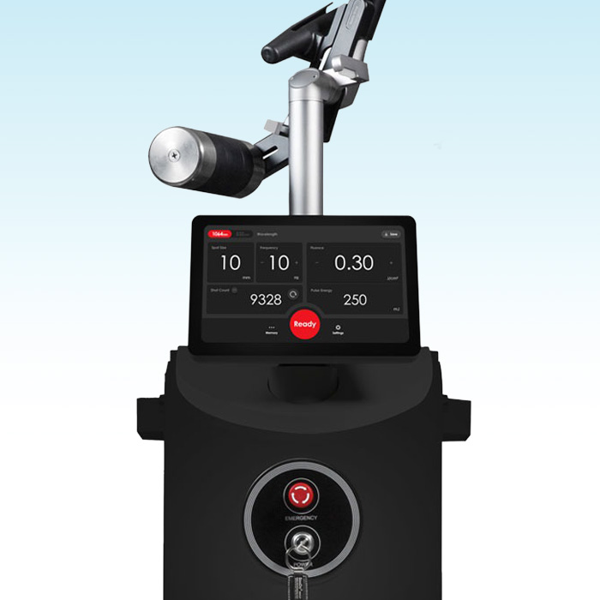
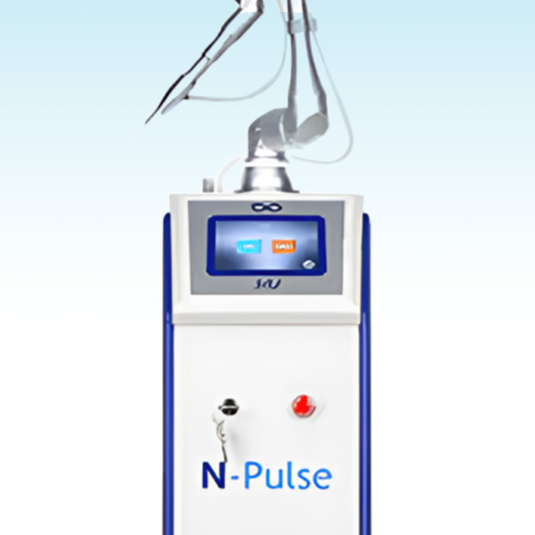
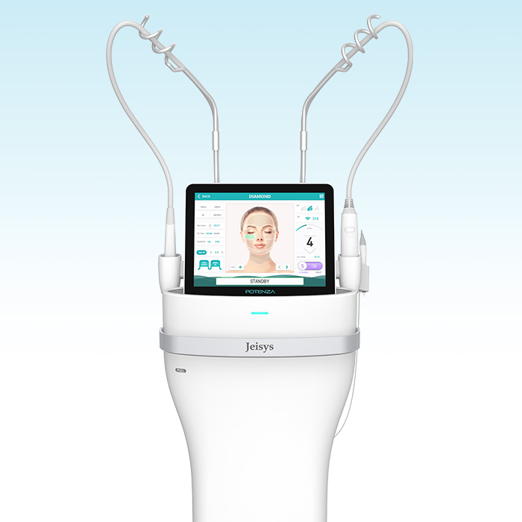
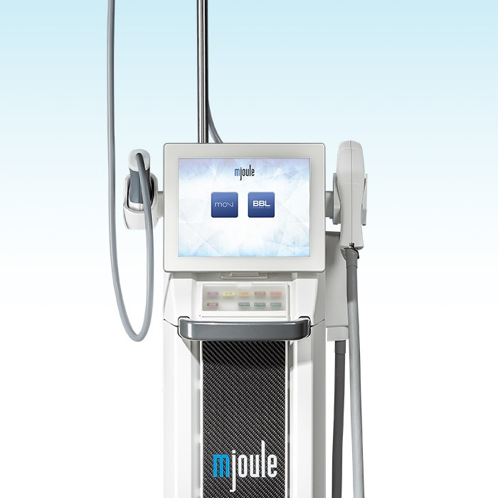
LASER DEVICE
激光仪器
黄褐斑/色斑 · 泛红 · 毛孔/疤痕
PICOLITE BLACK
PicoLite Black 皮秒激光
以万亿分之一秒的超短时间瞬间释放能量的皮秒激光。相比传统纳秒激光刺激更小，可精准、安全地改善色素问题、毛孔、疤痕及肤色。
皮秒嫩肤
黄褐斑 · 色斑
祛痣 · 老年斑
CO2
CO2 激光
精准汽化、切除病变组织的激光。适用于痣、粟丘疹、老年斑、扁平疣等多种浅表性皮肤病变的去除，以及皮肤表层再生治疗。
痣 · 粟丘疹
老年斑 · 疣
皮肤病变去除
POTENZA
Potenza 微针射频
通过微针穿透皮肤，将射频（RF）能量传递至目标深度的设备。可运用多种针头与模式，帮助改善毛孔、疤痕、肤质及紧致度，并可与皮肤焕活注射联合进行。
毛孔 · 疤痕
肤质 · 紧致
焕活成分导入
BROADBAND LIGHT
BBL
将宽光谱光（BroadBand Light）能量按皮肤深度传递的光疗设备。可同时改善黄褐斑、色斑等色素问题及泛红、血管性病变，令肤色与肤质清透均匀。
黄褐斑 · 色斑
泛红 · 血管
肤色改善

Slide 2
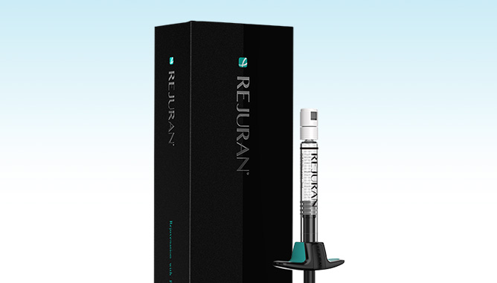
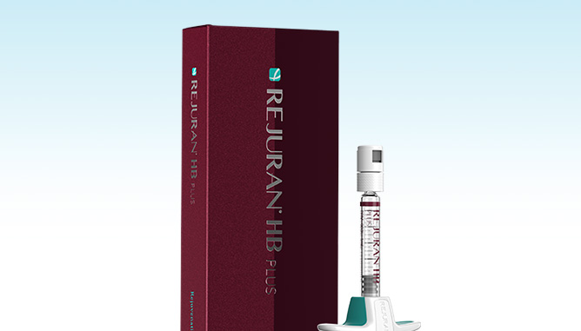
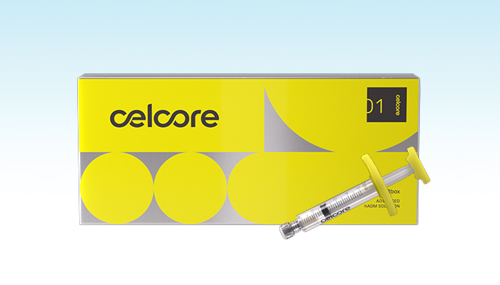
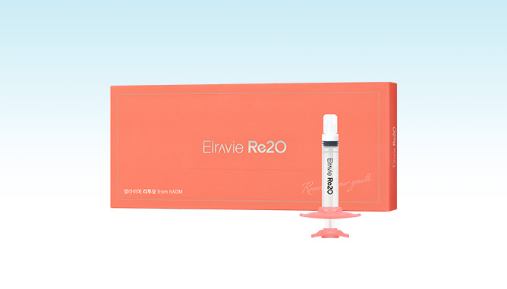
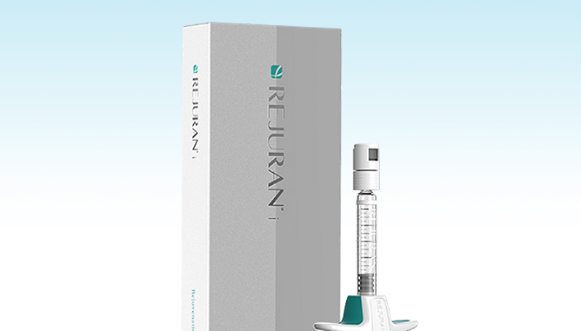
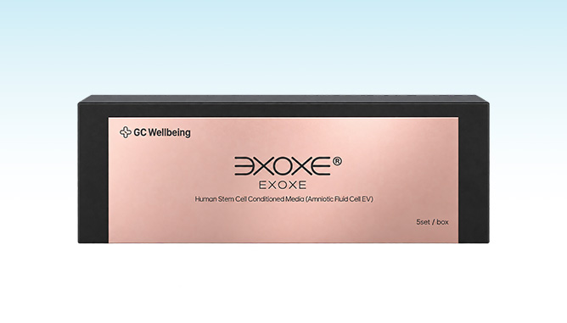
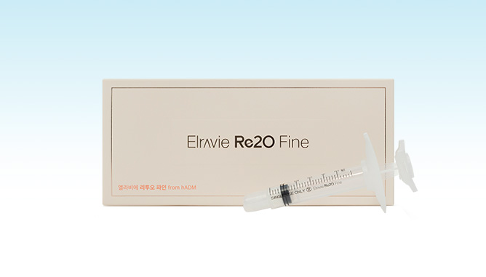
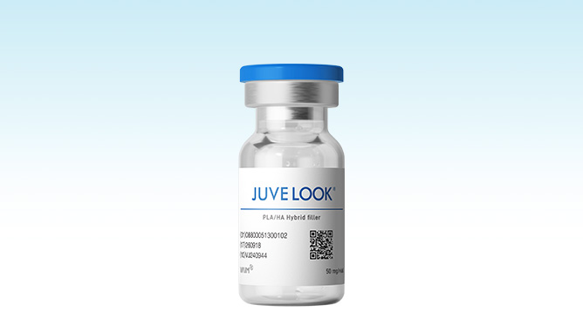
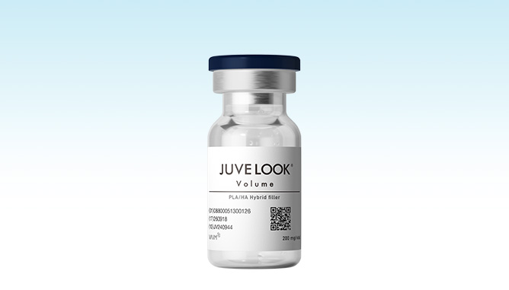
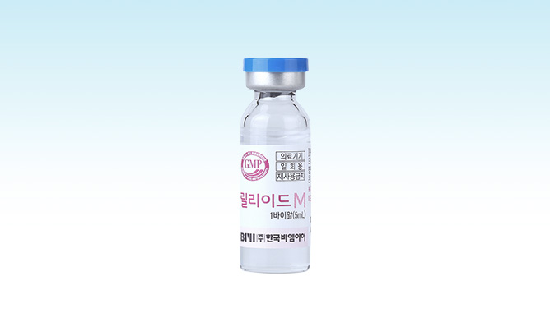
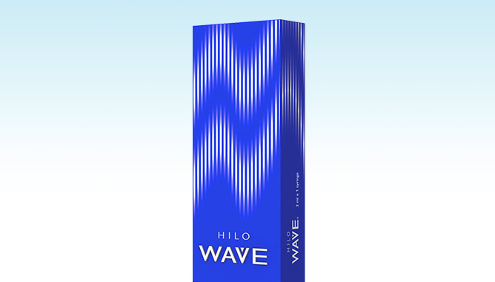
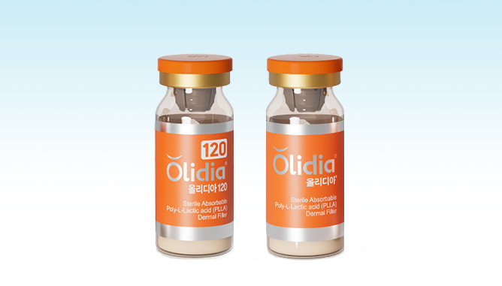
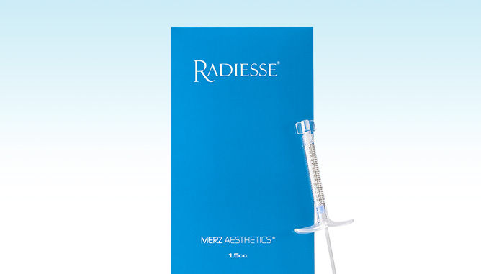

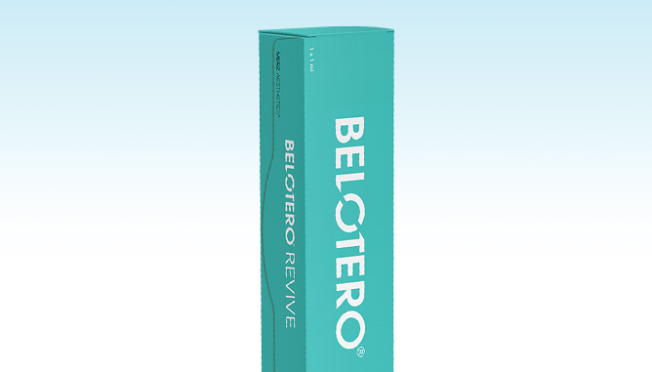
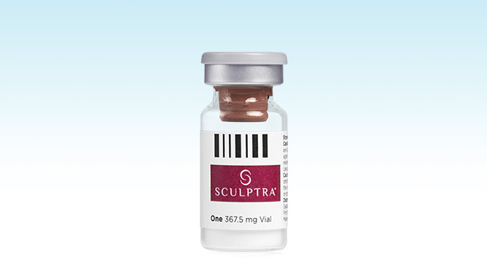
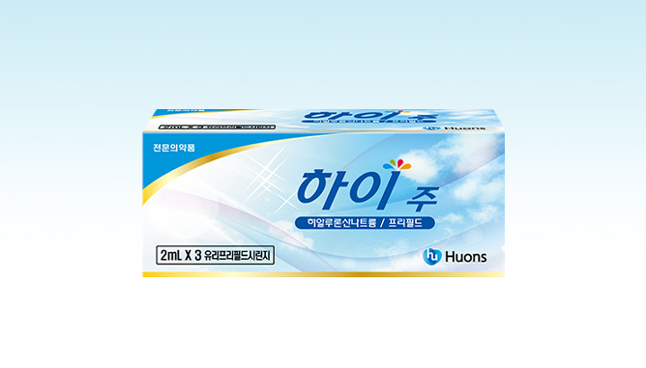
SKIN BOOSTER
皮肤焕活注射
再生 · 胶原蛋白/丰盈 · ECM · 弹力/水光
再生
ECM
Rejuran Healer R
Rejuran Healer HB
Celcore
Elravie Re2O
三文鱼提取 PN — 强化皮肤屏障
低疼痛 · 含玻尿酸兼具保湿
ECM 基底 — 皮肤结构性再生与修复
同种真皮来源 — 即时皮肤重塑
Rejuran Healer I
EXOXE
Elravie Re2O Fine
眼周专用 · 淡化细纹
干细胞衍生成分 — 皮肤再生与强化屏障
适用于细致部位的同种真皮焕活剂
胶原蛋白 / 丰盈
弹力 / 水光
Juvelook Skin
Juvelook Volume
Lilied M
Hilowave
PDLLA — 改善肤质 · 收缩毛孔
打造优雅轮廓的胶原蛋白焕活剂
HA — 保湿并调节水油平衡
高纯度 HA 胶原蛋白焕活剂 — 水润 · 弹力 · 肤质
Olidia 120 · 365
Radiesse
Juvéderm SKINVIVE
Belotero Revive
PLLA — 刺激成纤维细胞，促进胶原蛋白生成
CaHA — 即时丰盈与持久弹力
高端 HA — 持久保湿 · 改善细纹
HA + 甘油 — 保湿 · 强化屏障 · 抗炎
Sculptra
HIJU
PLLA — 自然丰盈感与均衡轮廓
高密度保湿护理

